Slide 1


Gränssnittsdesign tillfälle 3
Lars Strömberg

Slide 2
Roller inom UX design

Slide 3


Vanliga roller inom UX Design
Användarforskare
(User Researcher)
Informationsarkitekt
(Information Architect)
Interaktionsdesigner
(Interaction Designer)
Visuell / grafisk formgivare
(Visual/Graphic Designer)
Frontend utvecklare
(Front-End Developer)
Projektledare
(Project Manager)

Slide 4
Värt att notera
Enskilda roller är nödvändigtvis inte lika med antalet människor
En person kan ha flera roller
Olika företag inkluderar olika områden i olika benämningar
Så vissa saker är lite ”suddiga”

Slide 5

Användarforskare
Driver designutvecklingen från ett användarperspektiv
Om det finns några användarrelaterade problem så kommer användarforskaren vara den som säger: “Vi frågar användarna av produkten vad de tycker”
”Användarnas förkämpe”

Slide 6
En vanlig dag för användarforskaren
ANSVAR
Genomföra användarintervjuer
Undersök marknadsdata
Samla resultat
Designstudier
Genomför användbarhet och A / B-testning
LEVERANSER
Användarpersoner
Testresultat för användbarhet
Undersökande användarstudier
Intervjuresultat
VERKTYG
Mikrofoner
Kameror
Dokument
Papper

Slide 7
Användarforskare
"Baserat på vår efterforskning kommer en typisk användare att ...”

Slide 8

Informationsarkitekt
Ansvaret kan delas mellan många personer
På större företag så kan denna rollen vara dedicerad till en användare
Navigatören och organisatören

Slide 9
En vanlig dag för Informationsarkitekten
ANSVAR
Genomföra ett innehållsinventering
Kortsortering
Skapa navigering och hierarki, inklusive etiketter
Skapa wireframes
Datamodellering
Skapa en webbplatskarta
LEVERANSER
Innehållsinventering
Kortsorteringsresultat
Wireframes
Märkningssystem
Webbplatskarta (Sitemap)
VERKTYG
Papper / whiteboard
Omnigraffle
Axure
MindManager
XMind
Treejack
OptimalSort

Slide 10
Informationsarkitekt
"Vårt innehåll ska organiseras på ett sätt som hjälper användaren att ... “

Slide 11

Interaktionsdesigner
Sköter animeringar och interaktion
Håller reda på beteendeelement
Allt som hanterar hur användaren använder systemet och hur systemet svarar
Animatören/Interaktören

Slide 12
En vanlig dag för Interaktionsdesigner
ANSVAR
Skapa storyboards Skapa wireframes och prototyper av viktiga interaktioner
LEVERANSER
Wireframes
VERKTYG
Papper/whiteboard Balsamiq InVision Omnigraffle Patternry Sketch Axure UXPin
Prototyper

Slide 13
Interaktionsdesigner
"Knappen ska byta till mörkgrå i 500 millisekunder när användaren klickar på den ... '

Slide 14

Visuell / grafisk formgivare
Sköter det estetiska på en hemsida
De har även hand om ett företags “brandning”
”Pixel flyttare”

Slide 15
En vanlig dag för Visuell / grafisk formgivare
ANSVAR
Skapa ikoner, kontroller och visuella element för användargränssnittet Använd olika typer av typografi
LEVERANSER
Mockups Stil guide Grafiska filer (PNGs, JPG, etc.)
VERKTYG
Photoshop Illustrator Sketch
Skapa och användar stilar Skapa och genomdriva varumärkesprinciper

Slide 16
Visuell / grafisk formgivare
"Den knappen måste flytta ett par pixlar till vänster ..."

Slide 17

Frontend utvecklare
Kodar hemsidan
Ser till att prototype och wireframes realiseras
Kodaren

Slide 18
En vanlig dag för Frontend utvecklare
ANSVAR
Skriver kod för att göra den grafiska formgivares statiska design till en fungerande, interaktiv upplevelse
LEVERANSER
Fungerande och funktionel kod (webbsidor)
VERKTYG
HTML
CSS
JavaScript

Slide 19
Frontend utvecklare
”CSS/JavaScript koden kommer göra gränssnittsövergångarna smidiga ..."

Slide 20

Projektledare
Ser till att:
Leveranser sker i tid
Budgeten hålls
Alla funktioner som utlovats finns med
Håller ihop allting

Slide 21
En vanlig dag för Projektledaren
ANSVAR
Övervaka teamet och projektet från början till slut Kommunicera med affärsintressenter Översätt mellan företag och UX-team Hantera resurser, budget och risker
LEVERANSER
Slutprodukt Projekt plan Statusuppdateringar Olika kommunikationer, email, telefonsamtal
VERKTYG
Programvara för projektledning Dokument

Slide 22
Projektledare
"Den nya funktionen förlänger leveranstiden med två veckor ..."

Slide 23
Summering
Användarforskare: förespråkar för användaren (är det här vad användaren vill)
Informationsarkitekt: Organiserar och märker information
Interaktionsdesigner: Bekymrad med hur användaren interagerar med och informeras av systemet
Visuell / grafisk formgivare: Bekymrad med webbplatsens estetik
Front-End Developer: Översätter bilder till kod
Projektledare: Hanterar teamet och projektet från början till slut
Alla dessa roller kommer
att delta i UX-processen
vid något tillfälle.

Slide 24
UX Processen

Slide 25
UX Processen
Företag och industriforskning
Användarforskning
Informationsarchitektur
Wireframe
Visuell design
Användbarhetstestning

Slide 26
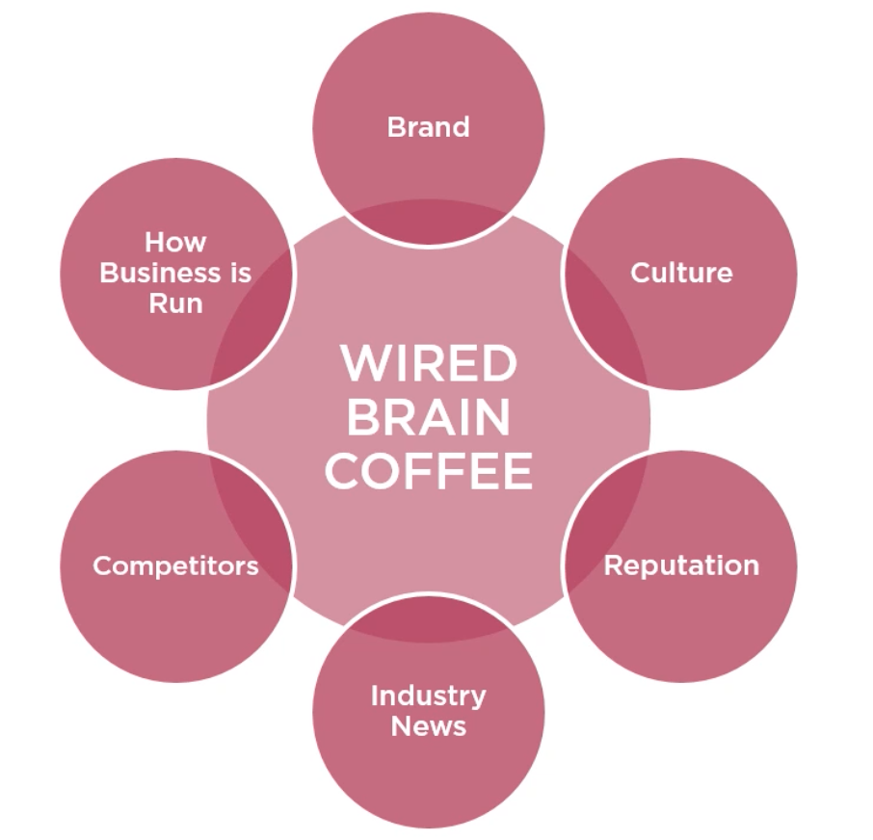
Företag och industriforskning

Slide 27
Varumärke (Brand)
Representerar de intellektuella och känslomässiga föreningar som människor skapar med ett företag, en produkt eller en person. Varumärke är något som faktiskt ligger inom var och en av oss.

Slide 28

Apple
Fokeserar på känslor
Må bra “Feel Good” känsla

Slide 29

Coca-Cola
Ger dig glädje
Alla är glada i deras reklam
Lekfull

Slide 30
"En positiv användarupplevelse har en direkt korrelation med positiv varumärkesuppfattning."
- Steve Baty

Slide 31
Frågor för att hjälpa till med varumärkesidentitet
Vad handlar ditt företag om?
Vem är dina kunder?
Vilket problem löser du?
Finns det en unik historia bakom ditt företag?
Vad är fem adjektiv eller fraser som beskriver ditt önskade varumärke?
Vi måste sätta oss ner med marknadsföringsteamet
för att ställa dessa frågor.

Slide 32
Kultur (Culture)
Tro och beteenden som avgör hur företagets anställda och ledningen interagerar och hanterar affärstransaktioner. Ofta underförstådd, inte uttryckligen definierad.

Slide 33
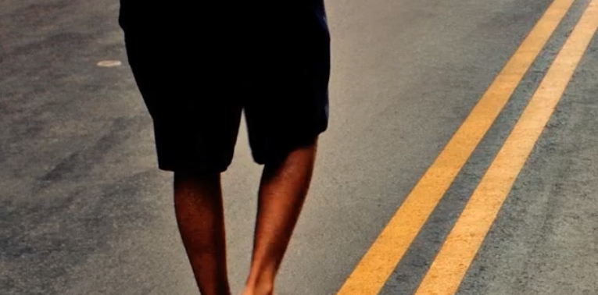

Vilken klädstil har de anställda? Ledig eller formell?

Slide 34
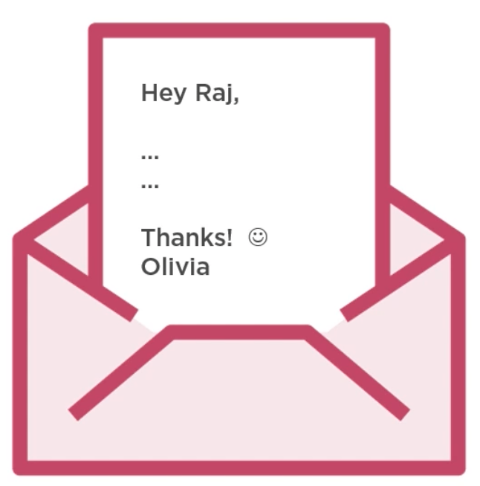
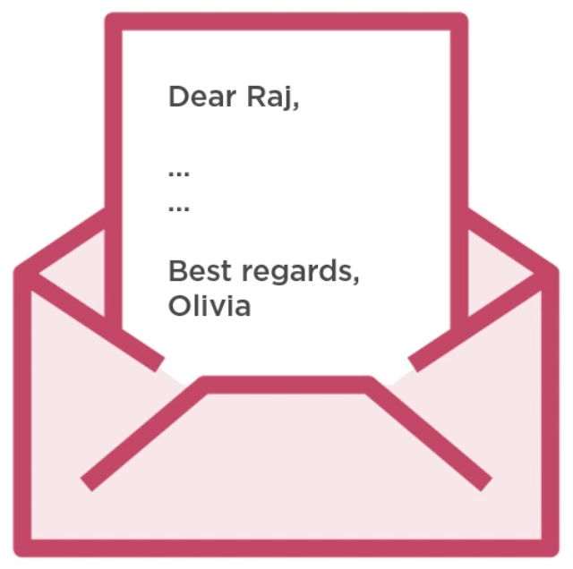
Hur ser kommunikationen mellan anställda ut?

Slide 35
Frågor för att hjälpa till med kultur
Hur agerar anställda på jobbet?
Vilka är vanliga beteenden (både bra och dåliga)?
Vad betyder detta jobb / företag för anställda?
Skulle anställda gå någon annanstans om de kunde?

Slide 36
Rykte (Reputation)
Kollektiva bedömningar av ett företag baserat på bedömningar av ekonomiska, sociala och miljömässiga effekter.

Slide 37

Bra rykte, produkter och finansiellt starka

Slide 38
Ni kommer säkert ganska enkelt på andra varumärken som inte har så bra rykte.

Slide 39
"Det tar 20 år att bygga ett rykte och 5 minuter att förstöra det. Om du tänker på det kommer du att göra saker annorlunda. "
- Warren Buffet

Slide 40
10 Komponenter i företagets rykte
Etisk
Anställda / arbetsplats
Finansiella resultat
Ledarskap
Förvaltning (Management)
Socialt ansvar
Kundfokus
Kvalitet
Pålitlighet
Känslomässigt tilltalande (Emotional appeal)

Slide 41

Industri nyheter (Industry News)
Resurser för att hitta den informationen.
Dagens Industri
Företags event
Företagets hemsida
Googla på företaget

Slide 42
Konkurrens (Competitors)
Vilka är våra konkurrenter?
Vad gör de nu?

Slide 43
Frågor för att hjälpa till med konkurenter
Vilka är våra tre huvudkonkurrenter (direkt eller indirekt)?
Hur skiljer vi oss från våra konkurrenter?
Vad tycker vi om repektive gillar inte med deras varumärke och upplevelse?

Slide 44
Hur verksamheten drivs (How Business is Run)
Hur kommer vårt UX-projekt att passa in i hur saker och ting i allmänhet görs här?
Tävlar vi med andra prioriteringar och initiativ?
Kommer vår föreslagna lösning att klinga med vad resten av företaget gör?

Slide 45
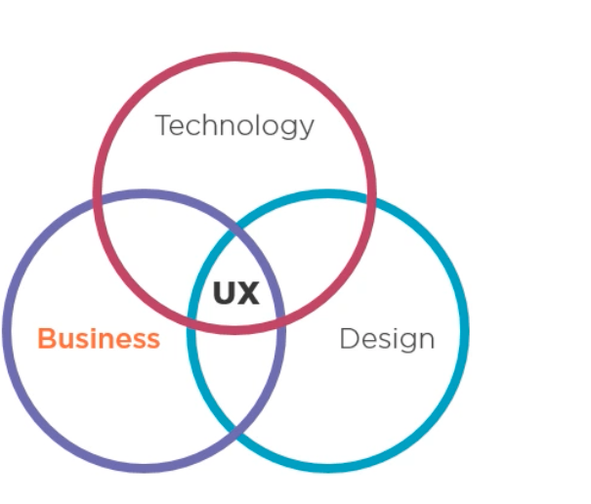
The Three Pillars of UX

Slide 46
Summering
Varumärke
Kultur
Rykte
Industri nyheter
Konkurrenter
Hur affärer drivs

Slide 47
Användarforskare

Slide 48

Användarforskare
Fokuserar på att förstå användarnas beteenden, behov och motivationer genom observationstekniker, uppgiftsanalys och andra feedbackmetoder.

Slide 49
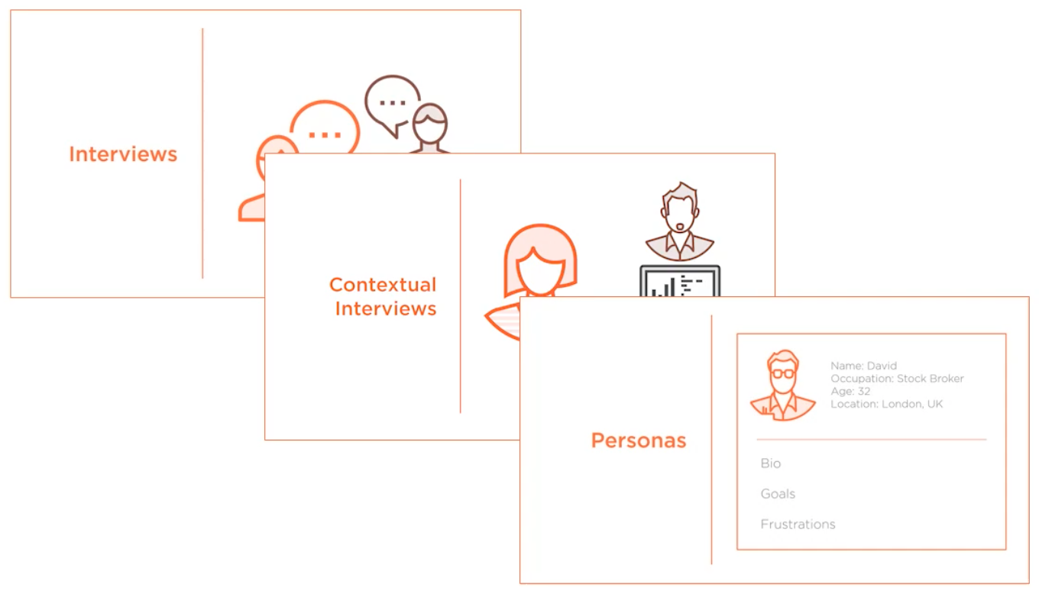
Vi har pratat lite om intervjuer och persona tidigare

Slide 50
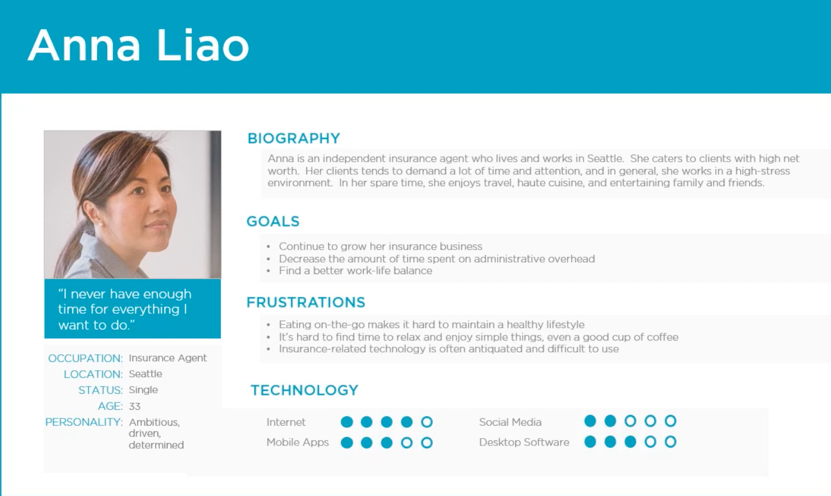
Persona

Slide 51
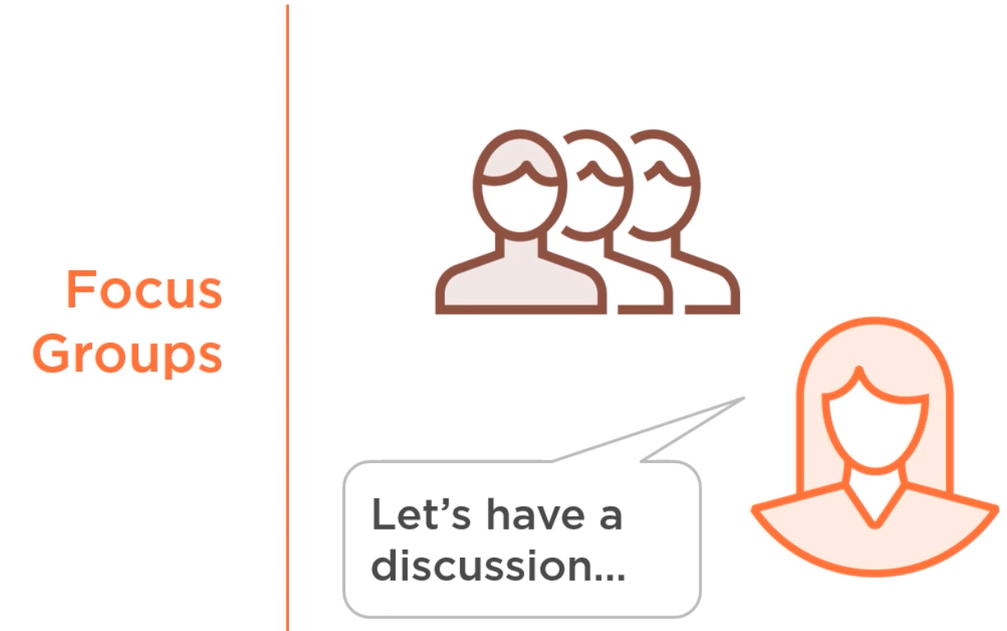
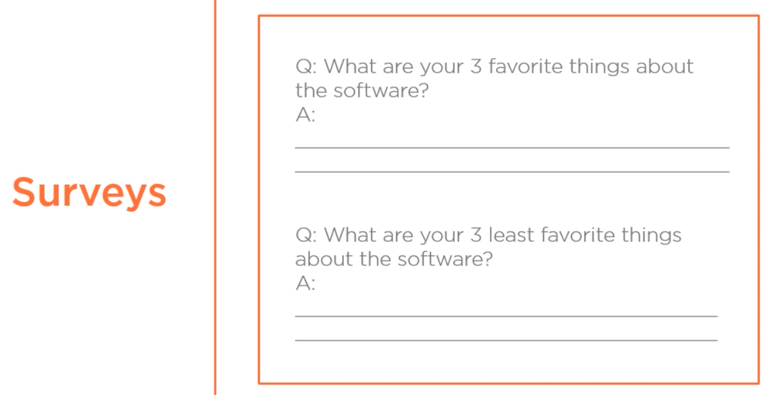
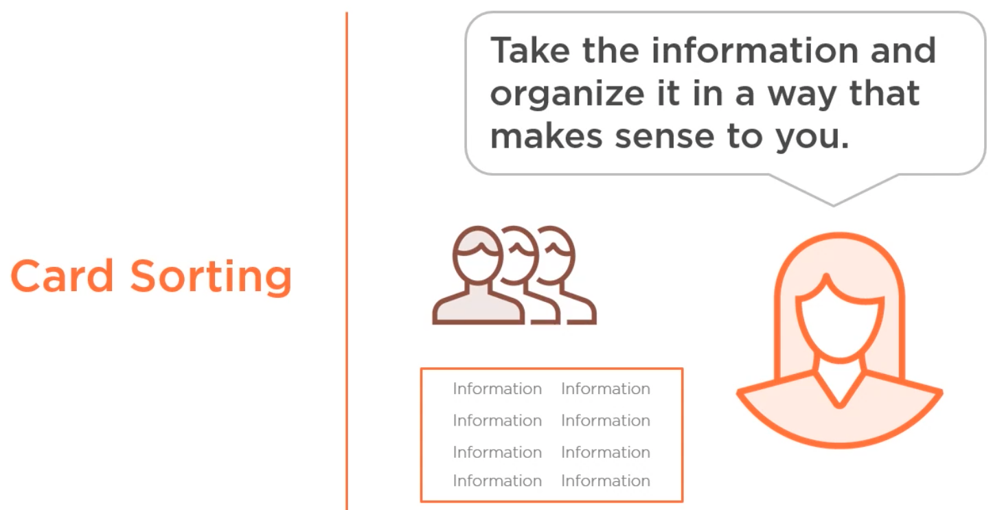
Metoder

Slide 52
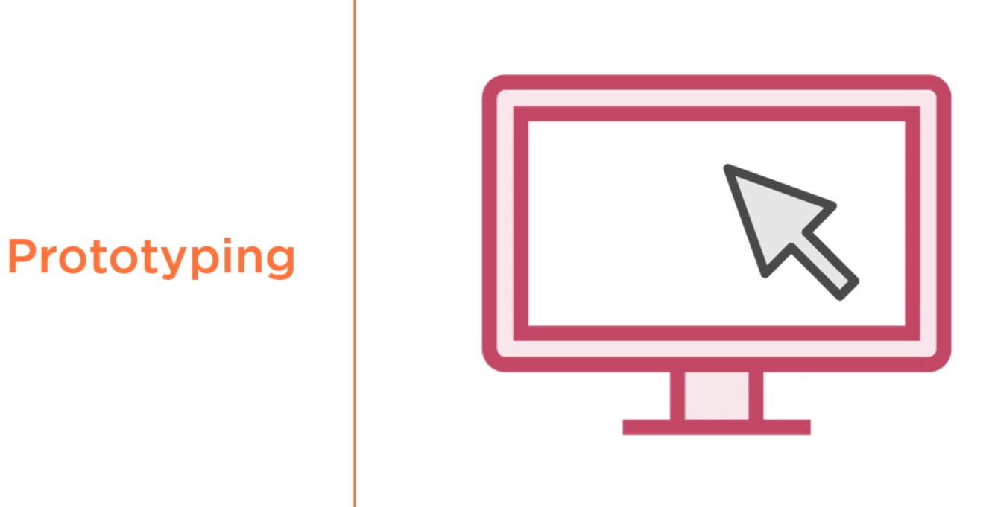
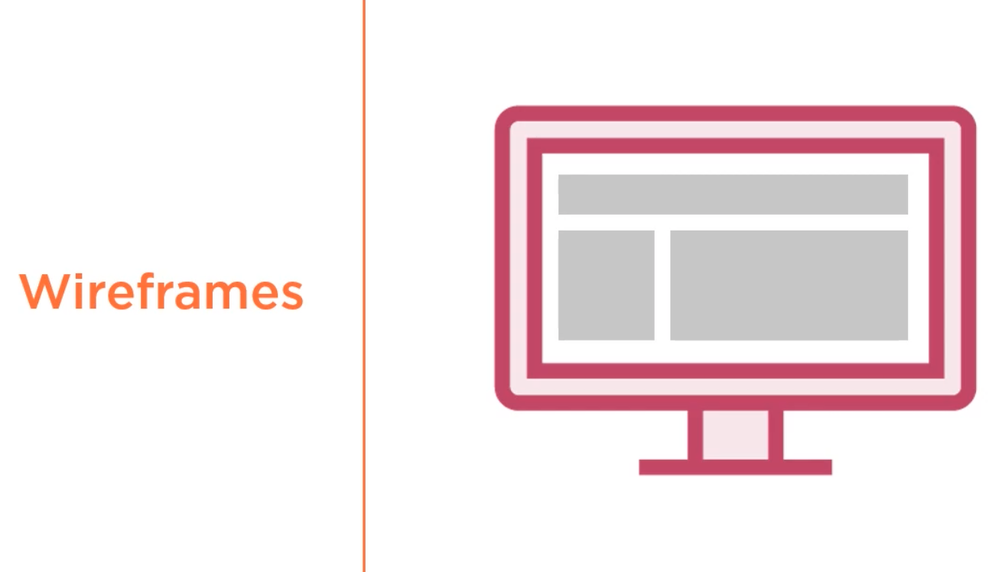
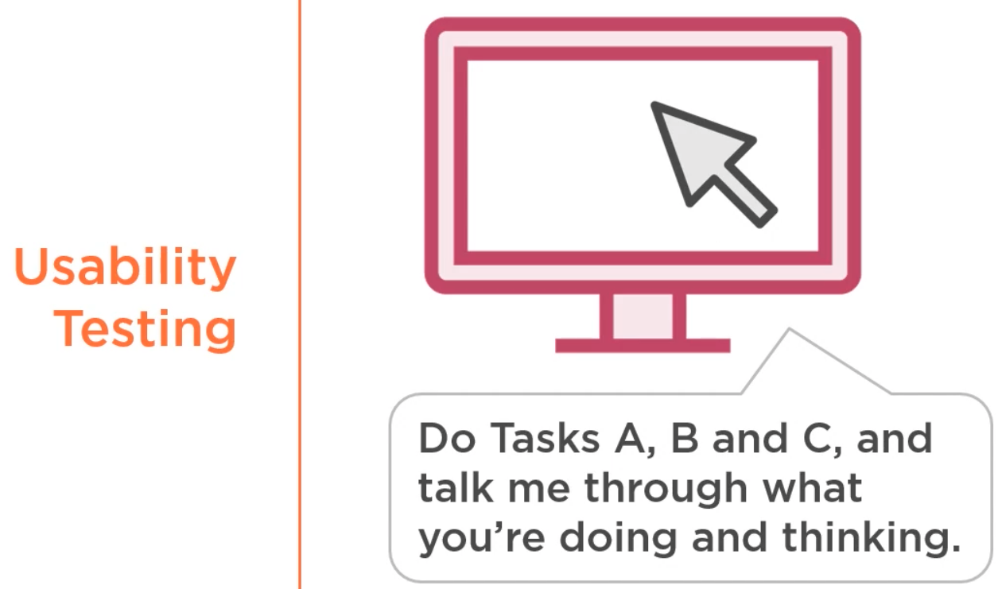
Metoder

Slide 53
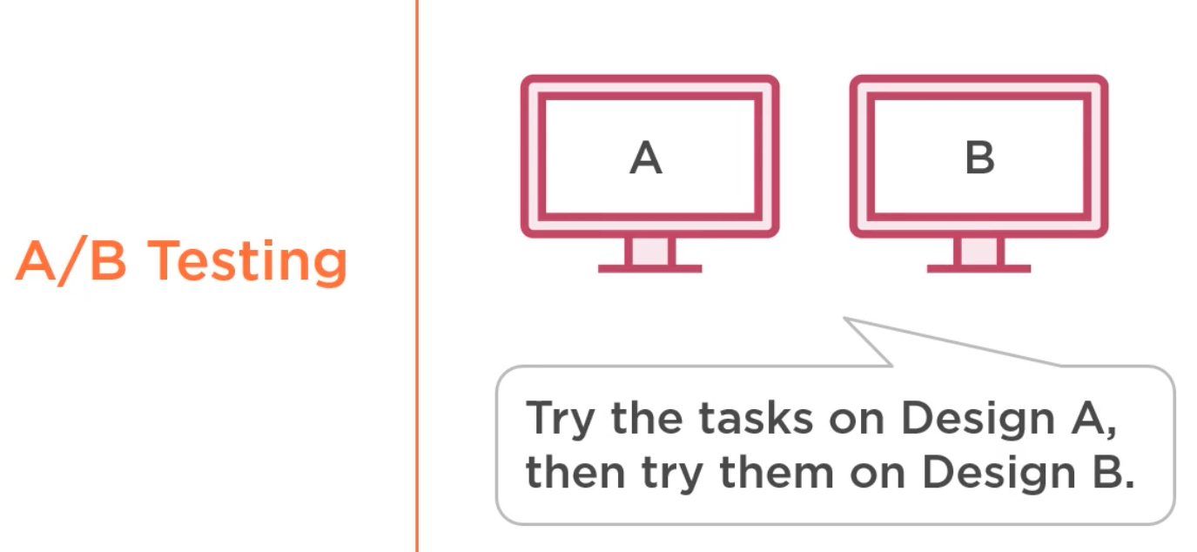
Metoder

Slide 54
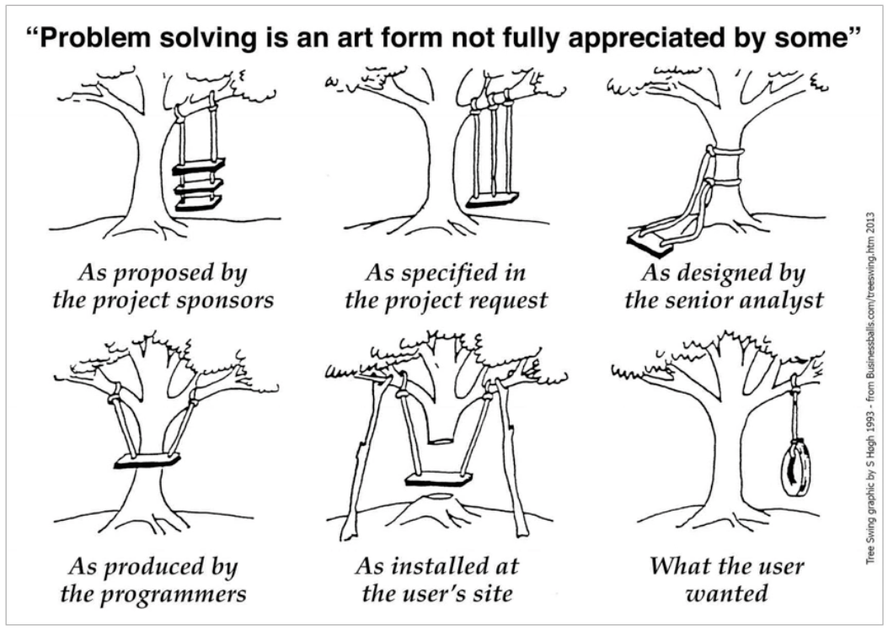
Användarundersökning är verkligen kritisk av några anledningar
Hindrar dig från att bygga fel produkt (vilket i slutändan sparar tid och pengar)
Tar bort antaganden från designprocessen (Med andra ord har du hårda fakta som kan driva designen)
Användare kommer att uppskatta det och kunna använda det

Slide 55
Summering
Användarundersökning är avgörande för ett framgångsrikt projekt
Det finns många tillgängliga metoder. Intervjuer / kontextuella intervjuer
Fokusgrupper
Undersökningar
Kortsortering
Wireframes
Prototyping
Användbarhetstestning
A / B-testning

Slide 56
Informationsarchitektur

Slide 57
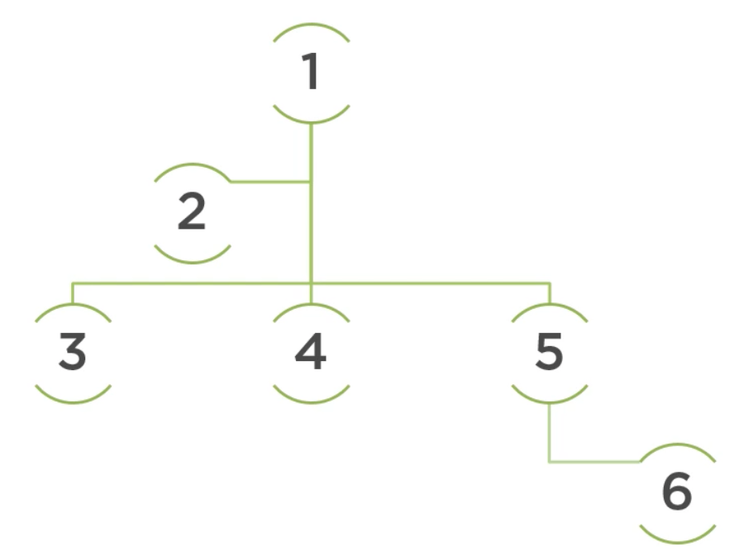
Informationsarchitektur
Den strukturella utformningen av delad informationsmiljö
Konsten och vetenskapen att organisera och märka webbplatser, intranät, onlinegrupper och programvara för att stödja användbarhet och sökbarhet.

Slide 58
Fem aktiviteter för att definiera informationsarkitektur
Lager av allt innehåll
Gör en innehållsrevision Analysera det befintliga innehållet och fråga:
Kan vi ta bort eller konsolidera?
Vilket innehåll är bra och fungerar bra?
Vad saknas?
Designa den nya arkitekturen Utforma det nya med hjälp av kortsorteringsresultat och den nya arkitekturen
Testa den nya arkitekturen med användare Fråga användare om att göra saker i den nya systemet
Iterera Ta resultatet och iterera till en ny version

Slide 59
Summering
En gedigen informationsarkitektur hjälper till att hitta och förstå
Steg för att definiera en informationsarkitektur:
Inventera allt innehåll
Genomföra en innehållsrevision
Designa den nya arkitekturen
Testa med användare
Iterera

Slide 60
Wireframe och Visuell design

Slide 61
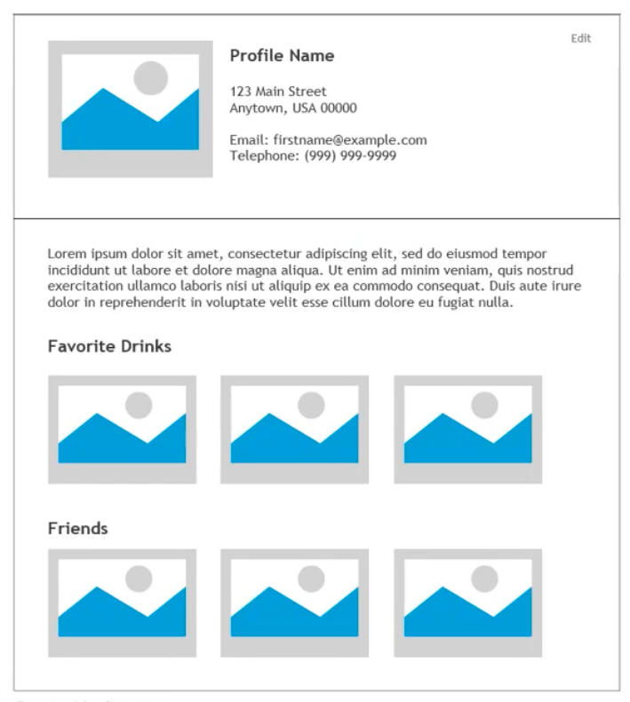
Wireframe
Ett visualiseringsverktyg för att presentera föreslagna funktioner, struktur och innehåll på en webbsida eller webbplats.

Slide 62


Slide 63
Fördelar med ”Low-Fidelity Wireframeing”
Få ner dina idéer
Visa ett grovt koncept
Snabbt, enkelt, billigt

Slide 64
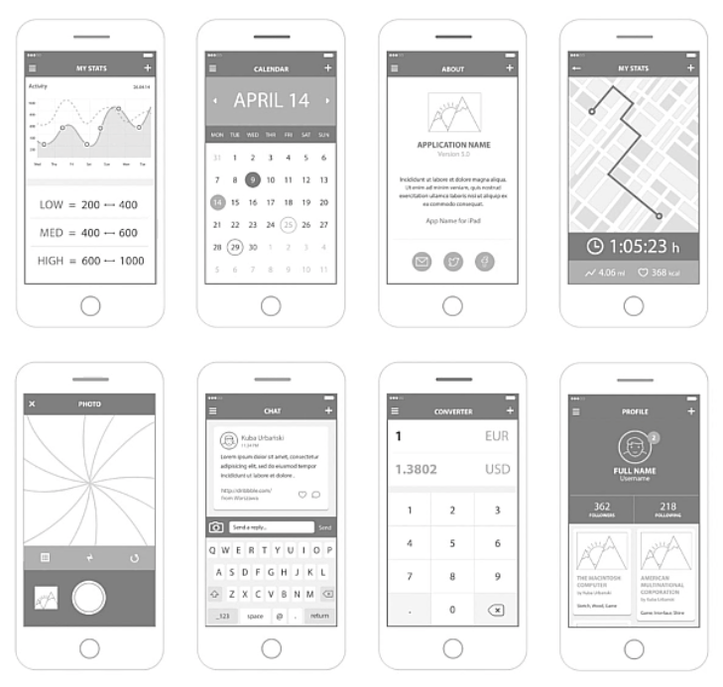
High-Fidelity Wireframes

Slide 65
Fördelar med High-Fidelity Wireframes
Lägger till mer detaljer och innehåll
Mer realistisk
Kan användas för att bygga en verklig visuell design
Lättare för kunderna att förstå hur slutprodukten kommer att se ut

Slide 66
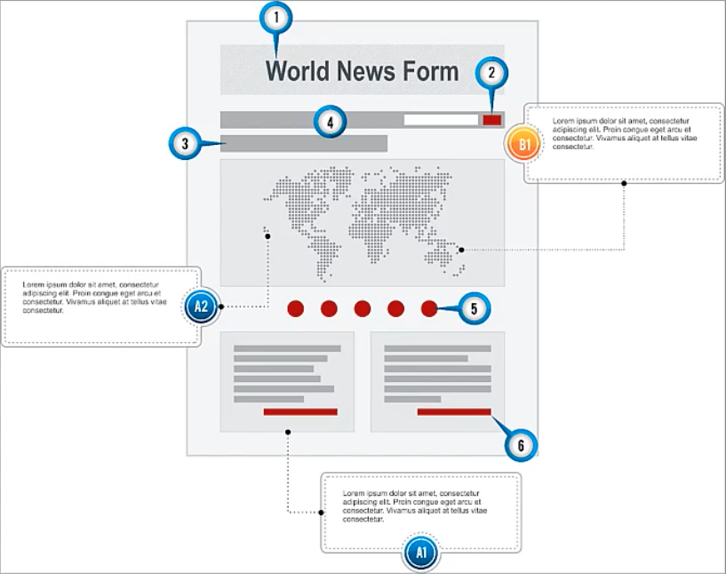
Markeringar av vad klickningar gör

Slide 67
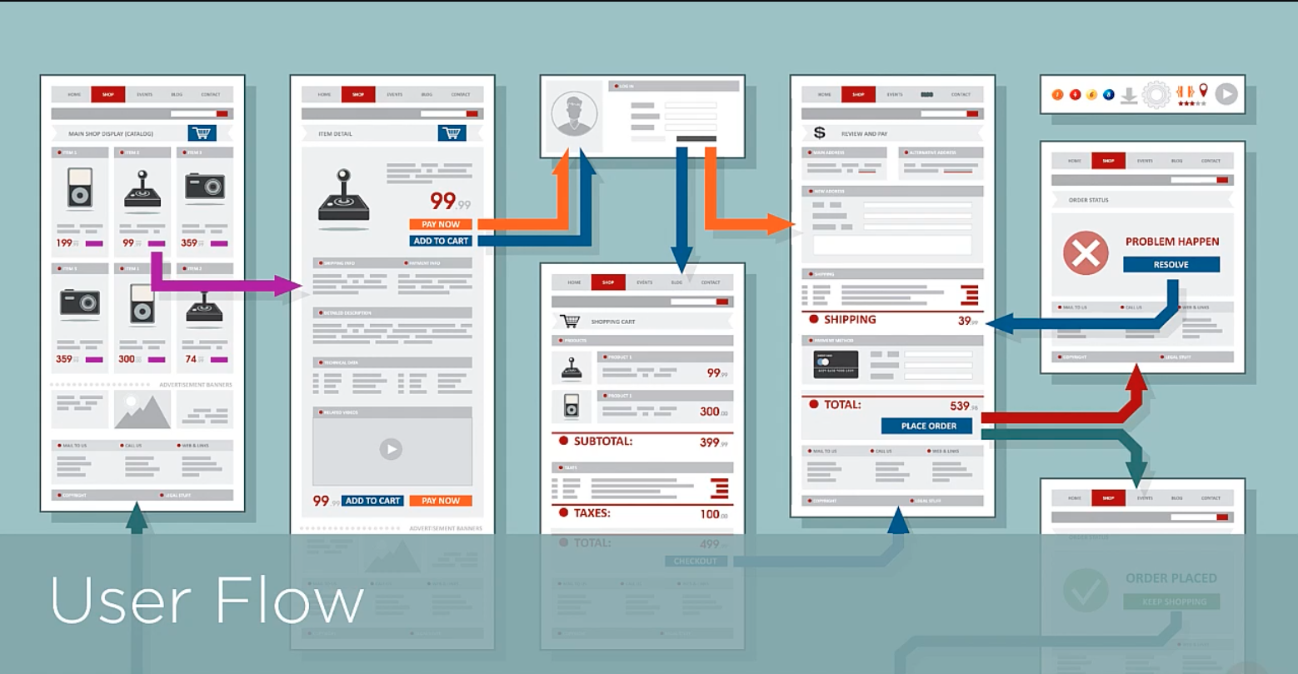
Användarflöde

Slide 68
Verktyg för wireframes
Balsamiq
InVision
Omnigraffle
Monster
Skiss
Axure
UXPin
Draw.io

Slide 69

Generella regler
Håll dem praktiska och användbara
Var inte så orolig för polering och perfektion
Iterera, iterera, iterera
Var inte rädd för att kasta bort saker och börja om

Slide 70
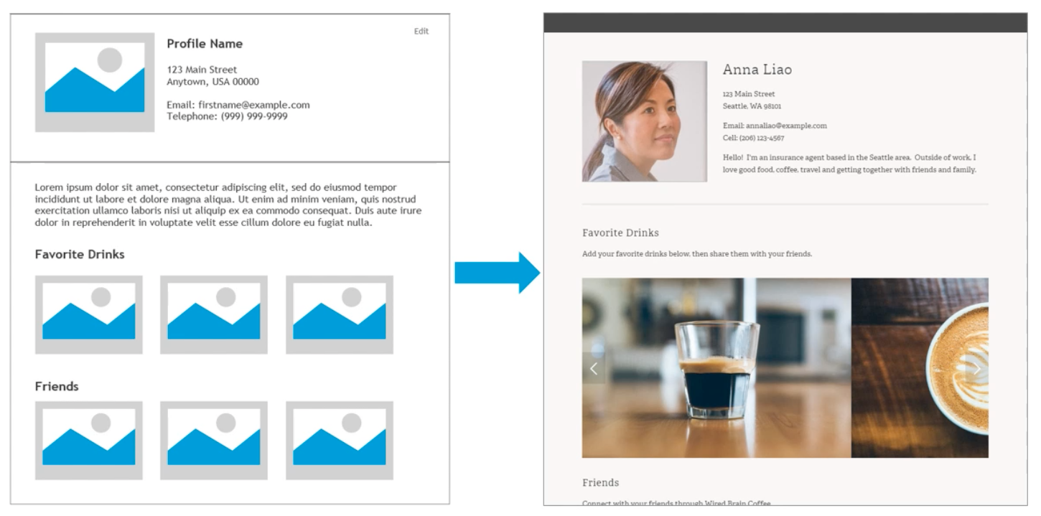
Visuell design
Fokuserar på estetiken hos en webbplats och dess relaterade material genom att strategiskt implementera bilder, färger, teckensnitt och andra element.
Här bygger vi vår Wireframe till en polerad produkt som kan presenteras för slutanvändaren.

Slide 71
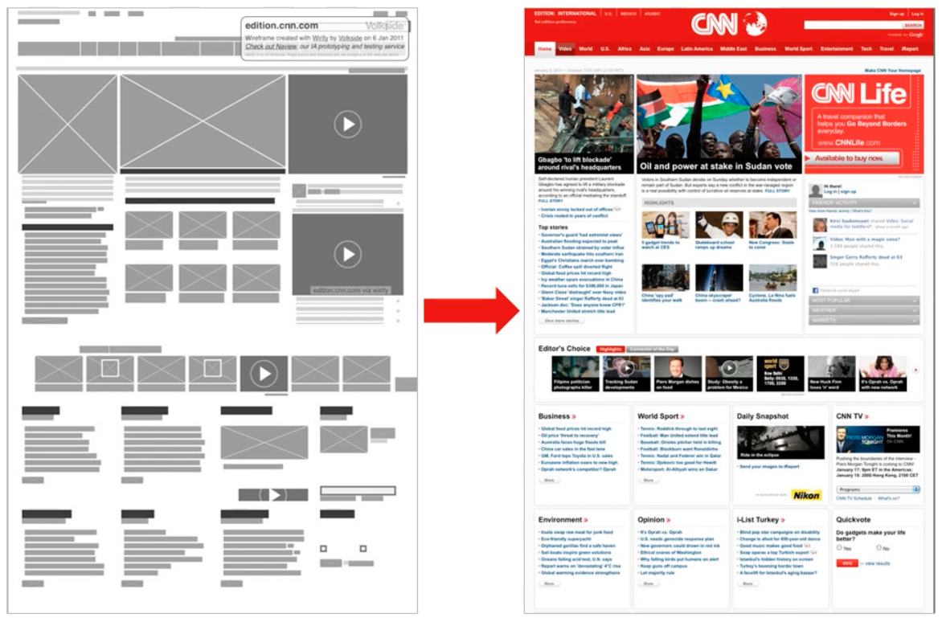
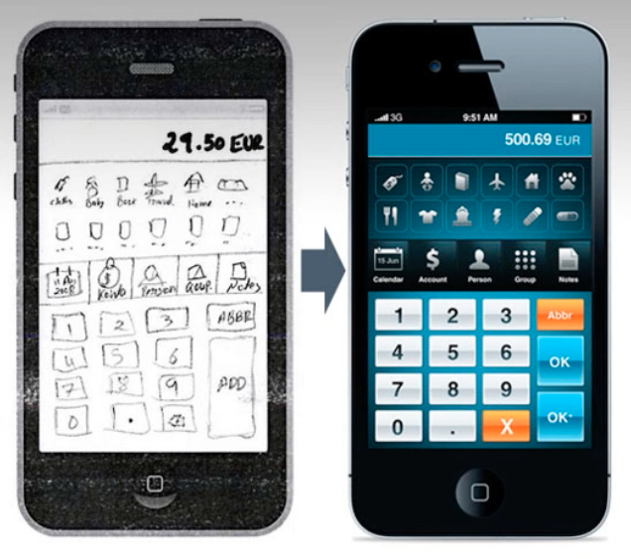
Exempel

Slide 72
Element och principer för visuell design
Linjer
Former
Färger
Textur
Typografi

Slide 73
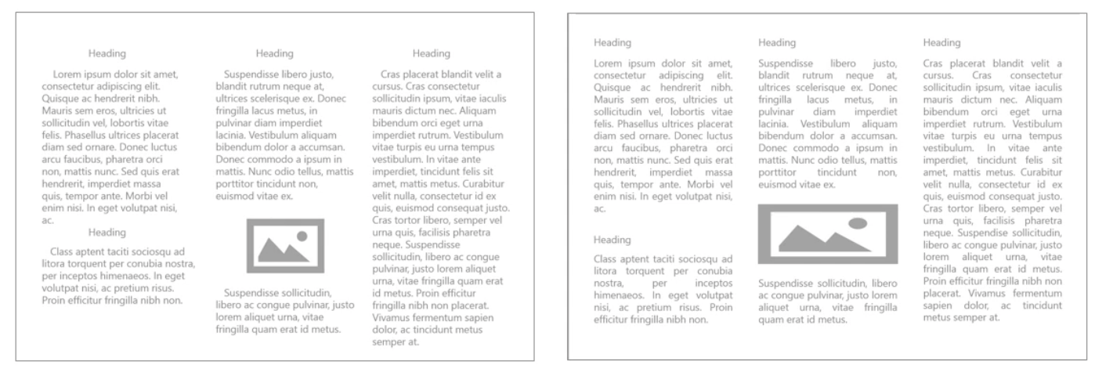
Principer för design: anpassning

Slide 74
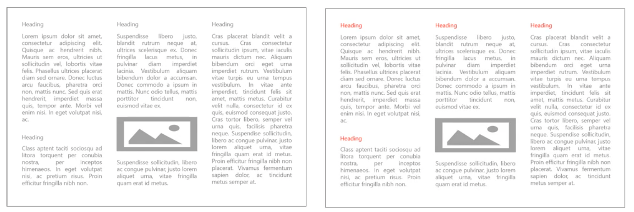
Principer för design: kontrast

Slide 75
Principer för design: Visuell Hierarki
Läs detta först
Och sedan detta
Sedan punktlista
Kolla efter feta eller kursiva ord
Kontrast är ett bra sätt att skapa visuell hierarki

Slide 76

Principer för design: Anslutning / i närheten av

Slide 77
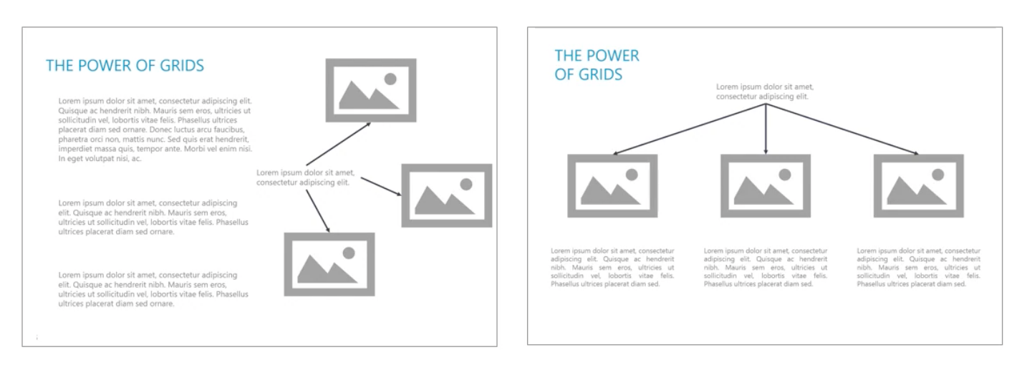
Principer för design: Layout

Slide 78

Principer för design: Whitespace (tomt utrymme)

Slide 79
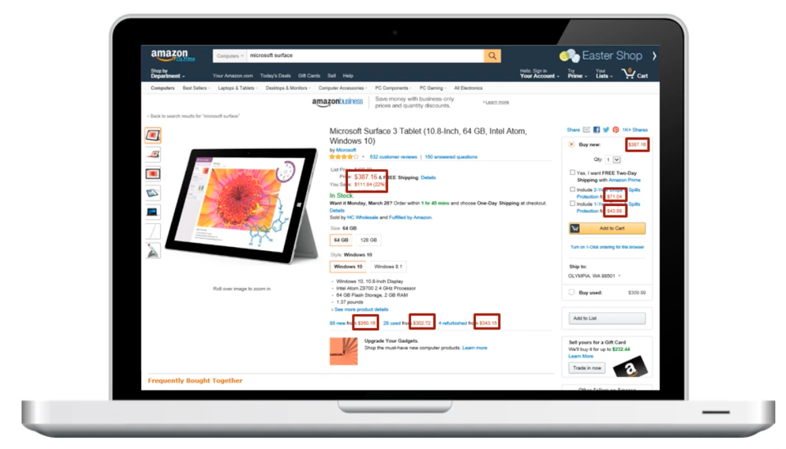
Principer för design: konsekvent användning

Slide 80
Summering
En wireframe hjälper till att få dina idéer "på papper" och visa ett grovt koncept
En visuell design bygger på en wireframe, lägger till färg, varumärkeselement, styling och mer, vilket skapar en polerad slutprodukt

